Slide 1

Microsoft
Power BI
Guia Essencial para Iniciantes

Slide 2
Microsoft Power Bi – Guia Essencial para Iniciantes
Sumário
O que é Power BI?
Interface do Power BI
Importando Dados
Transformando Dados
Criando Visualizações
Publicando Relatórios
Dicas e Melhores Práticas

Slide 3
Microsoft Power Bi – Guia Essencial para Iniciantes
1. O que é Power BI?
Power BI é uma ferramenta de análise de dados da Microsoft que permite visualizar e compartilhar insights de negócios. Com ele, você pode conectar diferentes fontes de dados, transformá-los e criar relatórios interativos e dashboards.
Por que usar Power BI?
Fácil de usar: Interface intuitiva que não requer conhecimento avançado de TI.
Integrado: Conecta-se a uma ampla variedade de fontes de dados.
Visualizações Poderosas: Oferece diversos tipos de gráficos e tabelas para análise de dados.
Colaboração: Facilita a criação e o compartilhamento de relatórios com sua equipe.

Slide 4
Microsoft Power Bi – Guia Essencial para Iniciantes
Imagine que você trabalha no departamento de vendas de uma empresa e quer entender quais produtos estão vendendo mais. Com o Power BI, você pode facilmente criar gráficos que mostram as vendas por produto, sem precisar ser um especialista em TI. Ou suponha que você é um gerente de marketing e quer acompanhar o desempenho de suas campanhas. Com poucos cliques, você pode importar os dados de suas campanhas de marketing e visualizar quais estratégias estão trazendo mais retorno.
Integrado
Power BI pode se conectar a uma ampla variedade de fontes de dados, desde arquivos do Excel até bancos de dados complexos e serviços online como Google Analytics e Salesforce.
Se sua empresa usa o Excel para manter registros de vendas, você pode facilmente importar esses dados para o Power BI e criar relatórios detalhados sem precisar modificar o formato dos arquivos.
Fácil de usar
A interface do Power BI é intuitiva, o que significa que mesmo quem não tem muita experiência com análise de dados pode começar a utilizá-lo rapidamente.
Se você precisa combinar dados de várias fontes, como um sistema de CRM e um banco de dados financeiro, o Power BI permite que você conecte essas fontes e visualize todas as informações em um único painel.

Slide 5
Microsoft Power Bi – Guia Essencial para Iniciantes
Visualizações Poderosas
O Power BI oferece uma ampla variedade de tipos de gráficos e tabelas, permitindo que você escolha a melhor forma de apresentar seus dados.
Você pode criar um gráfico de barras para comparar as vendas de diferentes regiões ou um gráfico de linha para mostrar a evolução das vendas ao longo do tempo. Para uma análise mais detalhada, você pode usar gráficos de dispersão para ver a relação entre diferentes variáveis, como preço e quantidade vendida.
Colaboração
Com o Power BI, você pode facilmente compartilhar seus relatórios e dashboards com colegas de trabalho, promovendo uma colaboração eficiente.
Após criar um relatório, você pode publicá-lo no Power BI Service e compartilhar o link com sua equipe, permitindo que todos vejam as mesmas informações atualizadas em tempo real.
Se você está trabalhando em um projeto com várias pessoas, pode usar os recursos de compartilhamento do Power BI para que todos possam contribuir com dados e análises, mantendo o trabalho centralizado e organizado.

Slide 6
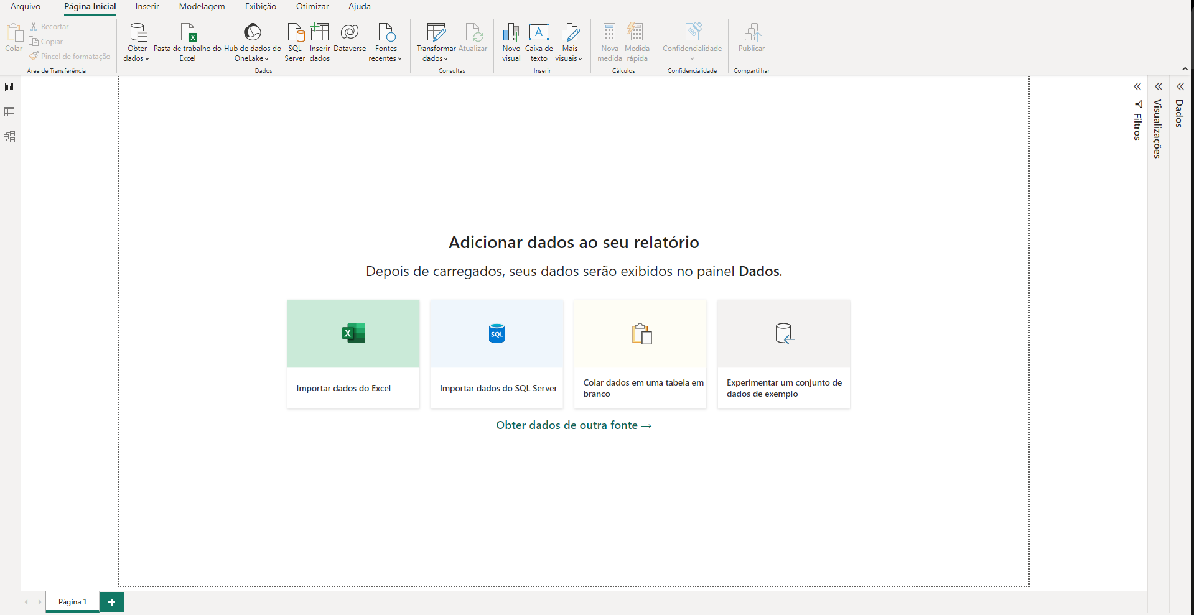
Microsoft Power Bi – Guia Essencial para Iniciantes
2. Interface do Power BI
Ao abrir o Power BI Desktop, você verá várias áreas importantes que o ajudarão a criar relatórios e dashboards interativos. Vamos explorar cada uma delas.
Faixa de Opções (Ribbon)
A Faixa de Opções (Ribbon) está localizada na parte superior da interface e contém diversas ferramentas que você usará frequentemente. Aqui estão algumas das mais importantes:
Pagina Inicial: Aqui você encontra as principais opções para começar a trabalhar, como "Obter Dados" para importar dados de várias fontes e "Transformar Dados" para abrir o Editor de Consultas (Power Query).

Slide 7
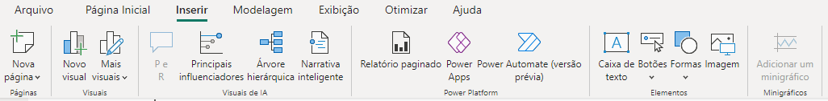
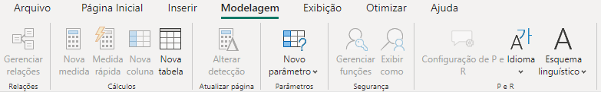
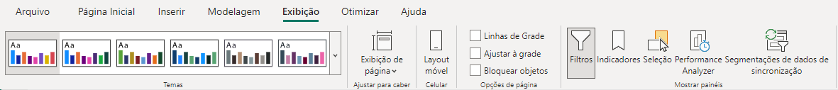
Microsoft Power Bi – Guia Essencial para Iniciantes
Inserir: Use esta guia para adicionar visualizações como gráficos, tabelas, e matrizes ao seu relatório. Você também pode inserir imagens, formas e botões para personalizar ainda mais seu relatório.
Modelagem: Nesta guia, você pode criar novas colunas e medidas, definir relações entre tabelas e gerenciar formatos de dados. Ferramentas como "Nova Coluna" e "Nova Medida" são muito úteis para análises mais detalhadas.
Exibir: Use esta guia para ajustar a aparência do seu relatório. Você pode alternar entre diferentes modos de visualização, mostrar ou ocultar painéis e ajustar temas.

Slide 8
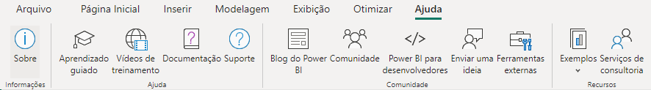
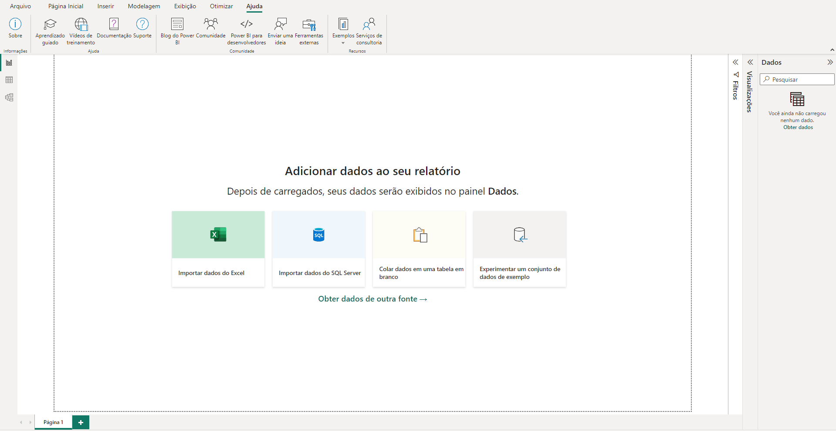
Microsoft Power Bi – Guia Essencial para Iniciantes
Ajuda: Acesse a documentação oficial, tutoriais e a comunidade do Power BI para obter assistência e aprender mais sobre a ferramenta.
Painel de Campos
O Painel de Campos está localizado à direita da interface. Aqui, você verá uma lista de todos os dados que você importou. As tabelas e os campos são organizados de forma hierárquica, facilitando a navegação e a seleção.
Por exemplo, se você importou dados de vendas, verá uma tabela chamada "Vendas" com colunas como "Produto", "Quantidade" e "Valor". Para criar uma visualização, basta arrastar esses campos para a área de relatório ou para os elementos da visualização.

Slide 9
Microsoft Power Bi – Guia Essencial para Iniciantes
Área de Relatório
A Área de Relatório é a seção central onde você cria e visualiza seus relatórios. É aqui que você arrasta e solta os campos do Painel de Campos para criar gráficos, tabelas e outros tipos de visualizações.
Imagine que você queira criar um gráfico de barras que mostra as vendas por produto, você pode arrastar o campo "Produto" para o eixo X e o campo "Valor" para o eixo Y. O gráfico aparecerá automaticamente na Área de Relatório.
Painel de Visualizações
O Painel de Visualizações está localizado à direita da Área de Relatório. Aqui, você pode escolher o tipo de visualização que deseja criar, como gráficos de barras, gráficos de linhas, tabelas, mapas e muito mais.

Slide 10
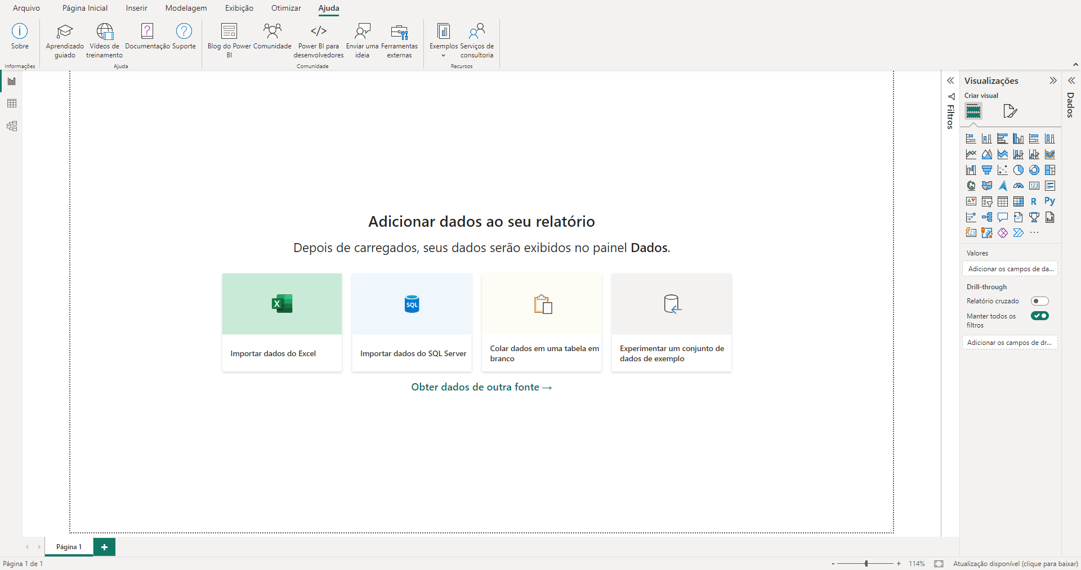
Microsoft Power Bi – Guia Essencial para Iniciantes
Exemplo: Se você deseja mudar um gráfico de barras para um gráfico de linhas, basta selecionar o gráfico na Área de Relatório e, em seguida, clicar no ícone de gráfico de linhas no Painel de Visualizações.
Painel de Filtros
O Painel de Filtros está localizado à esquerda do Painel de Visualizações. Ele permite que você aplique filtros aos dados exibidos nas suas visualizações, tornando mais fácil focar nas informações mais relevantes.
Se o que te interessa é apenas as vendas de um determinado mês, pode arrastar o campo "Data" para o Painel de Filtros e definir o filtro para exibir apenas as vendas daquele mês específico.

Slide 11
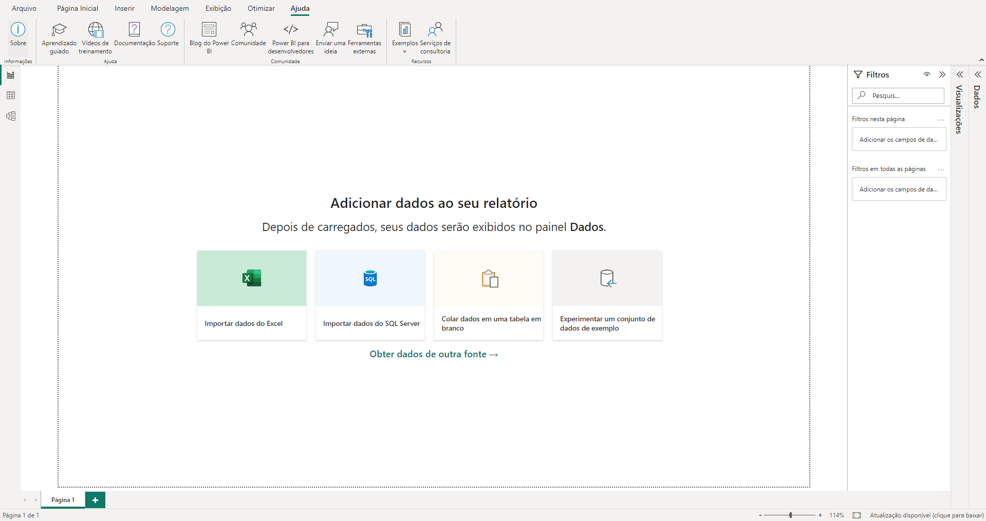
Microsoft Power Bi – Guia Essencial para Iniciantes

Slide 12
Microsoft Power Bi – Guia Essencial para Iniciantes
3. Importando Dados
Importar dados para o Power BI é o primeiro passo para criar relatórios e dashboards. Vamos aprender como fazer isso de maneira simples.
Passo 1: Clique em "Obter Dados“
Ao abrir o Power BI Desktop, vá até a guia “Pagina Inicial” na Faixa de Opções e clique em "Obter Dados". Esta opção permite que você escolha de onde deseja importar seus dados.
Passo 2: Selecione a fonte de dados
O Power BI oferece diversas opções de fontes de dados, como Excel, SQL Server, Big Query, arquivos de texto (CSV), serviços online como Google Analytics, e muitos outros.

Slide 13
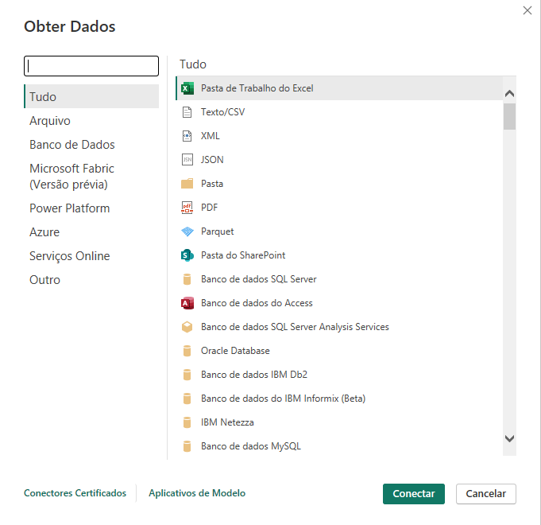
Microsoft Power Bi – Guia Essencial para Iniciantes
Passo 3: Conecte-se à fonte de dados
Depois de selecionar a fonte de dados, você precisará fornecer as informações necessárias para se conectar a ela. Isso pode incluir o caminho do arquivo, as credenciais de login ou outros detalhes específicos da fonte.

Slide 14
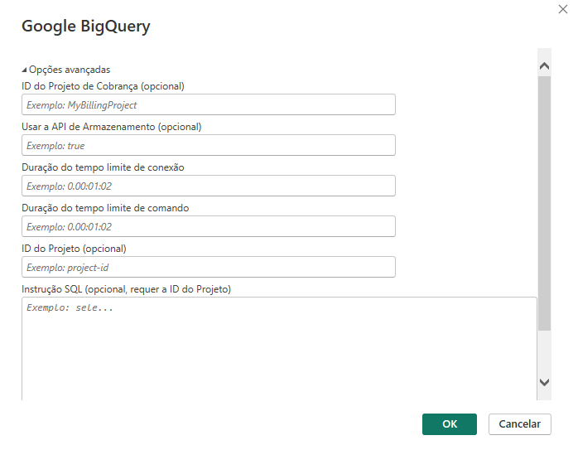
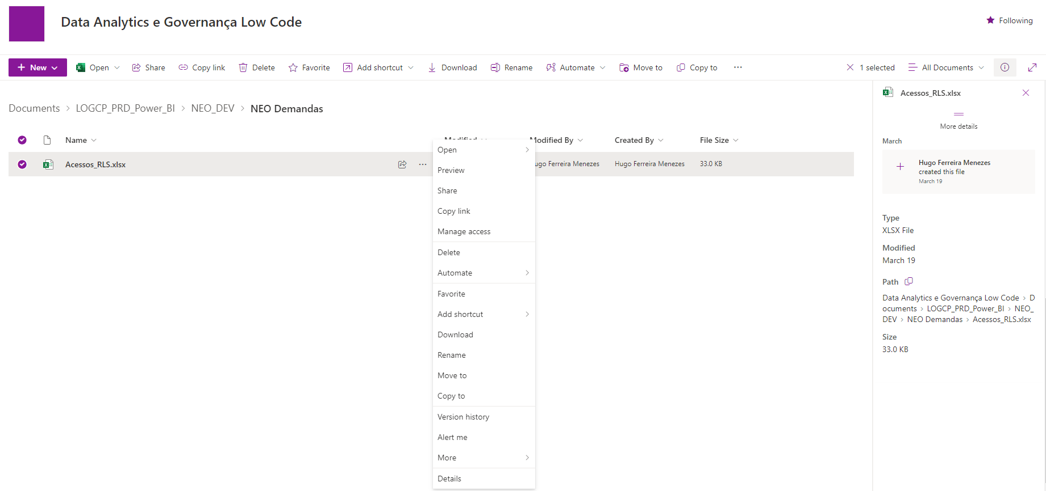
Microsoft Power Bi – Guia Essencial para Iniciantes
BigQuery (GCP): Para dados diretos do GCP, você deverá escolher a opção BigQuery, ao abrir a tela abaixo, colar o ID do seu projeto do GCP, no campo “ID do Projeto de Cobrança”
Excel: Para dados que estão em planilha, é necessário primeiro colocar em uma pasta compartilhada do Sharepoint, pois o servidor não poderá ler planilhas direto de sua máquina. Feito isso, é preciso pegar o caminho (Path) do arquivo.

Slide 15
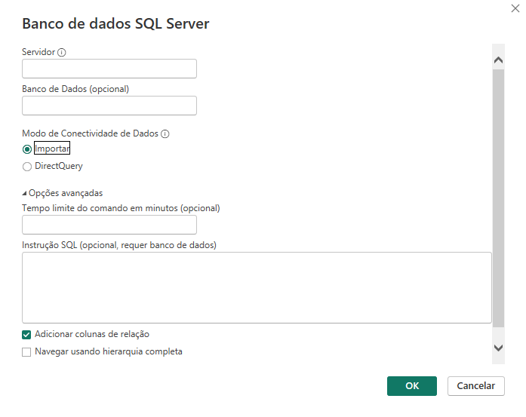
Microsoft Power Bi – Guia Essencial para Iniciantes
SQL Server: Deve-se colocar o nome do servidor e se tiver conhecimento, qual o banco irá usar. É possível colocar um query pronta diretamente. E qual modo de Conectividade usar?
Import
O que é?
Quando você escolhe a opção "Import", o Power BI faz uma cópia dos dados do SQL Server e os armazena dentro do arquivo do Power BI.
Como funciona?
Carregamento Inicial: Todos os dados selecionados são carregados de uma vez.

Slide 16
Microsoft Power Bi – Guia Essencial para Iniciantes
Atualizações: Você precisa atualizar manualmente os dados no Power BI para refletir as mudanças feitas no banco de dados SQL Server.
Performance: Geralmente, as consultas e visualizações são mais rápidas porque os dados já estão no Power BI e não precisam ser buscados no SQL Server toda vez que você interage com os relatórios.
Quando usar?
Pequenos Conjuntos de Dados: Quando a quantidade de dados é gerenciável e não muito grande.
Análises Complexas: Quando você precisa de alto desempenho e interatividade rápida com dados.
Trabalho Offline: Quando você precisa trabalhar com os dados mesmo sem uma conexão com o banco de dados.
DirectQuery
O que é?
Quando você escolhe a opção "DirectQuery", o Power BI não armazena uma cópia dos dados. Em vez disso, ele faz consultas diretas ao SQL Server toda vez que você interage com as visualizações.

Slide 17
Microsoft Power Bi – Guia Essencial para Iniciantes
Como funciona?
Carregamento Inicial: Nenhum dado é carregado inicialmente; apenas a estrutura dos dados é importada.
Atualizações: Os dados são sempre atualizados em tempo real, refletindo imediatamente as mudanças feitas no SQL Server.
Performance: Pode ser mais lento, pois cada interação com as visualizações no Power BI requer uma consulta ao SQL Server. O desempenho depende da velocidade e capacidade do servidor SQL.
Quando usar?
Grandes Conjuntos de Dados: Quando a quantidade de dados é muito grande para ser importada e armazenada no Power BI.
Dados em Tempo Real: Quando você precisa sempre dos dados mais atualizados e não pode esperar por atualizações manuais.
Restrições de Armazenamento: Quando você não quer ou não pode armazenar grandes volumes de dados no Power BI.

Slide 18
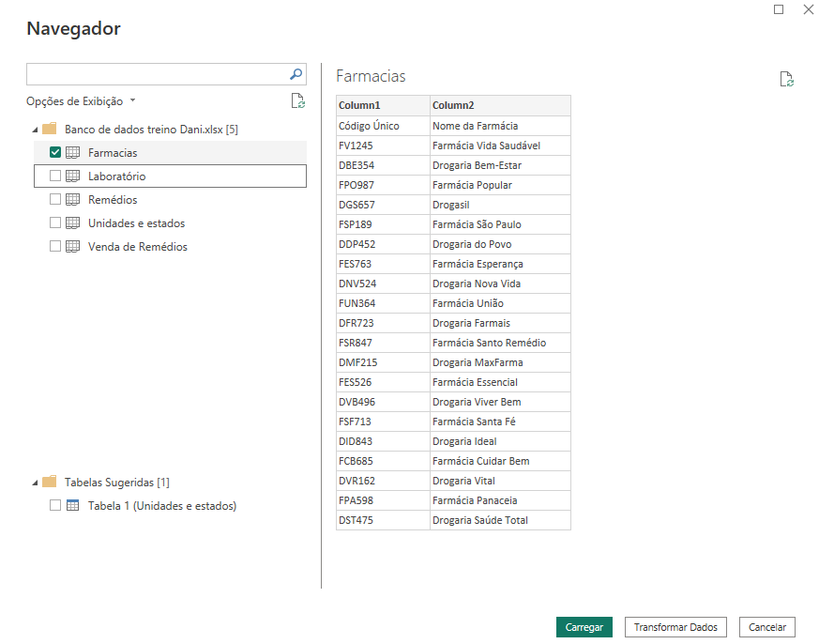
Microsoft Power Bi – Guia Essencial para Iniciantes
Aqui na LOG nos sempre usamos a opção IMPORTAR
Passo 4: Visualize e Carregue
Depois de se conectar à fonte de dados, o Power BI mostrará uma prévia dos dados. Isso permite que você verifique se está importando os dados corretos. Se tudo estiver correto, é só clicar no botão “Transformar Dados”.

Slide 19
Microsoft Power Bi – Guia Essencial para Iniciantes
5. Transformando Dados
Transformar dados é uma etapa essencial no Power BI para garantir que suas análises sejam precisas e significativas. Nesta seção, vamos aprender como usar o Editor de Consultas (Power Query) para limpar e transformar dados de maneira simples.
Usando o Power Query Editor
O Power Query Editor é a ferramenta do Power BI para transformar dados. Você pode acessar o Power Query Editor clicando em "Transformar Dados" na guia "Home" da Faixa de Opções.
Passo 1: Abra o Editor de Consultas
Clique em "Transformar Dados" na guia "Home" para abrir o Power Query Editor. Aqui, você verá uma lista de todas as tabelas e colunas que você importou, junto com uma visualização dos dados.

Slide 20
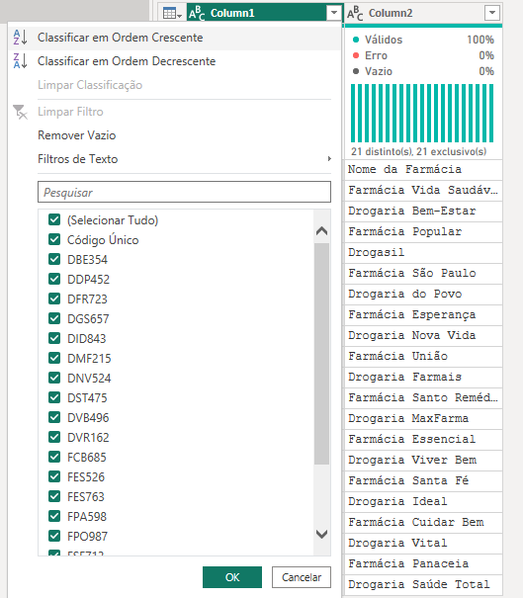
Microsoft Power Bi – Guia Essencial para Iniciantes
Passo 2: Limpe e transforme os dados
No Power Query Editor, você pode realizar várias transformações para limpar e organizar seus dados. Aqui estão algumas das operações mais comuns e úteis:
Remover Colunas
Exemplo: Se você tem uma tabela de vendas e não precisa da coluna "Código do Produto", pode removê-la clicando com o botão direito na coluna e selecionando "Remover".
Filtrar Linhas
Exemplo: Suponha que você só quer analisar vendas feitas em 2023. Você pode clicar na seta ao lado do cabeçalho da coluna "Data" e selecionar "2023" para filtrar as linhas que correspondem a esse ano.

Slide 21
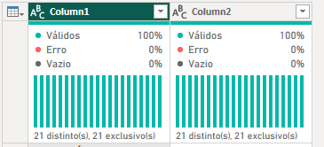
Microsoft Power Bi – Guia Essencial para Iniciantes
Alterar Tipos de Dados
Exemplo: Se uma coluna de datas está sendo tratada como texto, você pode clicar com o botão direito na coluna, selecionar "Alterar Tipo" e escolher "Data". Isso garante que o Power BI trate esses dados corretamente.
Dividir Colunas
Exemplo: Se você tem uma coluna que combina o nome completo dos clientes, pode dividi-la em "Nome" e "Sobrenome" clicando com o botão direito na coluna e escolhendo "Dividir Coluna" > "Por Delimitador", e então selecionar o espaço como delimitador.
Agrupar Dados

Slide 22
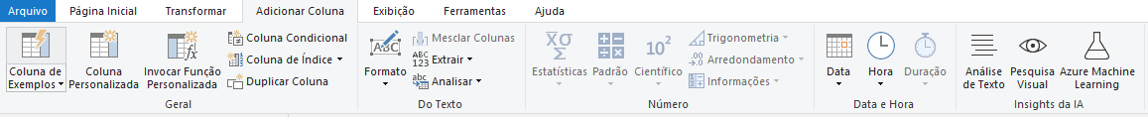
Microsoft Power Bi – Guia Essencial para Iniciantes
Exemplo: Para somar as vendas por região, você pode clicar em "Agrupar Por" na Faixa de Opções do Power Query Editor e escolher a coluna "Região". Em seguida, escolha "Soma" na coluna "Vendas" para ver o total de vendas por região.
Adicionar Colunas
Exemplo: Colunas podem ser adicionadas, e você pode usar formulas para preenche-las, como por exemplo, usar condicionais para comparar colunas, ou multiplicar dois valores de colunas distintas.
Promover Cabeçalhos.
Exemplo: Quando você importa uma planilha do Excel, os cabeçalhos não são importados automaticamente, e vem como a primeira entrada da tabela. Usar o botão “Usar primeira linha como cabeçalhos”, vai automaticamente renomear todos os cabeçalhos com as entradas da primeira linha.

Slide 23
Microsoft Power Bi – Guia Essencial para Iniciantes
Passo 3: Aplicar e Fechar
Depois de realizar as transformações necessárias, clique em "Fechar & Aplicar" na Faixa de Opções do Power Query Editor. Isso aplicará as mudanças e atualizará os dados no Power BI.

Slide 24
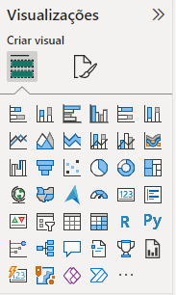
Microsoft Power Bi – Guia Essencial para Iniciantes
6. Criando Visualizações
Criar visualizações é uma das partes mais empolgantes do uso do Power BI. Nesta seção, vamos aprender como adicionar gráficos e tabelas aos seus relatórios para que você possa visualizar seus dados de forma clara e atraente.
Adicionando gráficos e tabelas
No Power BI, você pode criar diversos tipos de visualizações, como gráficos de barras, gráficos de linhas, tabelas, mapas e muito mais. Vamos ver como fazer isso passo a passo.
Passo 1: Escolha uma visualização
Na guia "Inserir" ou no Painel de Visualizações, selecione o tipo de visualização que você deseja criar. As opções incluem gráficos de barras, gráficos de linhas, gráficos de pizza, tabelas, matrizes, mapas e outros.

Slide 25
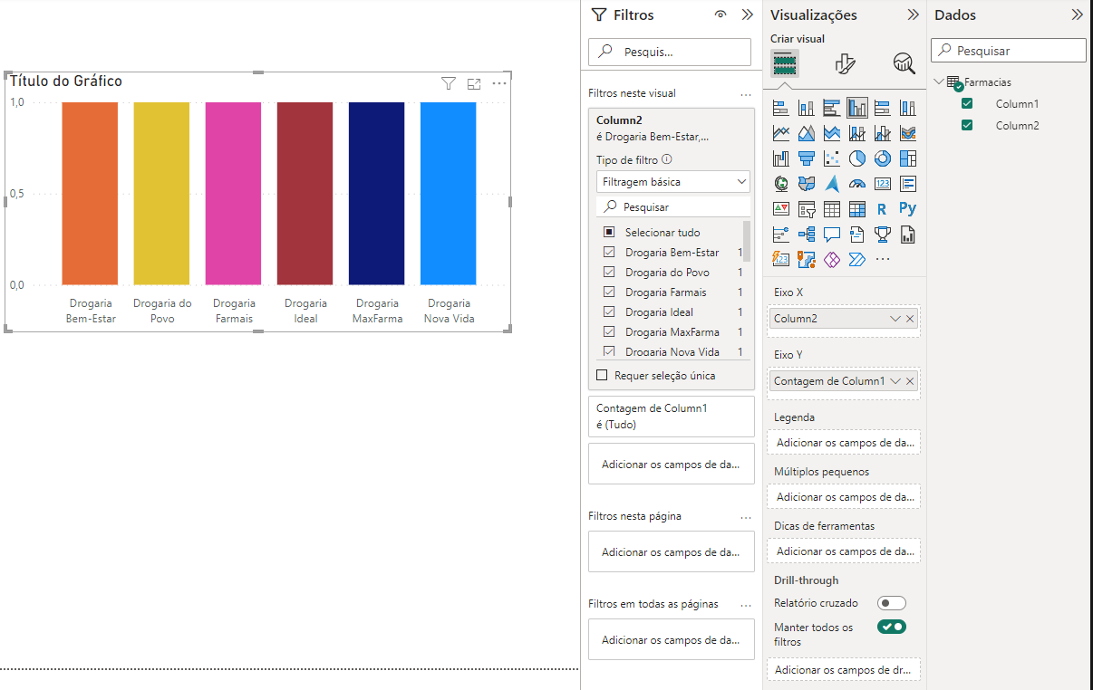
Microsoft Power Bi – Guia Essencial para Iniciantes
Passo 2: Arraste campos para a visualização
Depois de selecionar a visualização, arraste os campos do Painel de Campos para os elementos apropriados da visualização.
Passo 3: Personalize a visualização
Depois de adicionar os campos à visualização, você pode personalizá-la para torná-la mais clara e atraente.
Criando um Gráfico de Barras
Escolha uma visualização: Clique no ícone de gráfico de barras.
2.Arraste campos para a visualização: Arraste "Produto" para o eixo X e "Valor de Vendas" para o eixo Y.
3.Personalize: Adicione um título como “Título do Gráfico", ajuste as cores das barras para diferenciar os produtos e adicione rótulos de dados para mostrar os valores exatos das vendas.

Slide 26
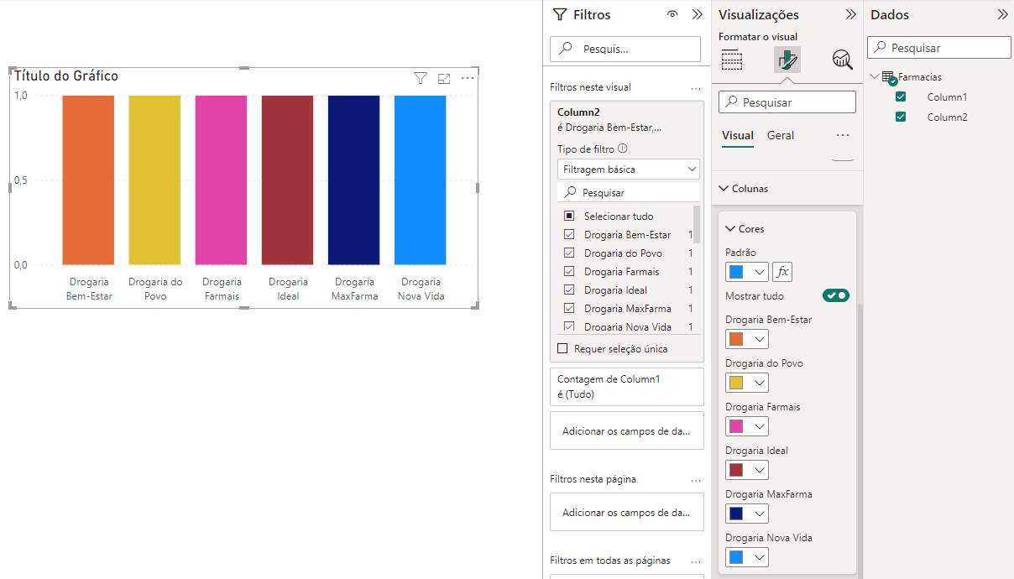
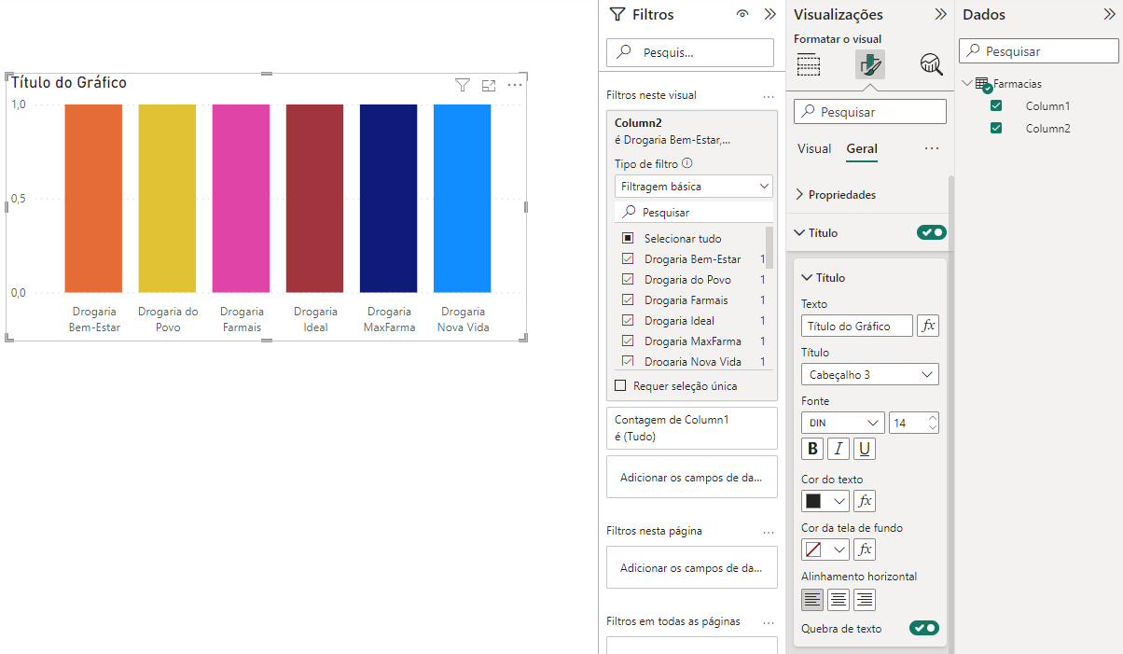
Microsoft Power Bi – Guia Essencial para Iniciantes

Slide 27
Microsoft Power Bi – Guia Essencial para Iniciantes
7. Publicando Relatórios

